Slide 1

16. 4 51 是一個四位數，它可以被3 整除， 最小
是什麼？
答案：
2
可以被3整除的數，組成該數的數字之和必定
可以被3整除。
4＋ ＋5＋1 = 10＋
假設 = 0，10＋0 = 10，10不可以被3整除。
假設 = 1，10＋1 = 11，11不可以被3整除。
假設 = 2，10＋2 = 12，12可以被3整除。
所以 最小是2。

Slide 2
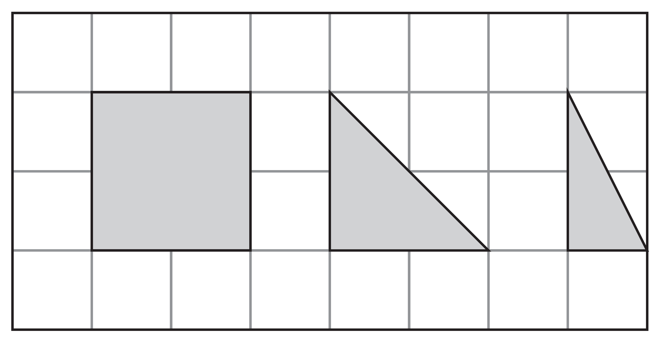
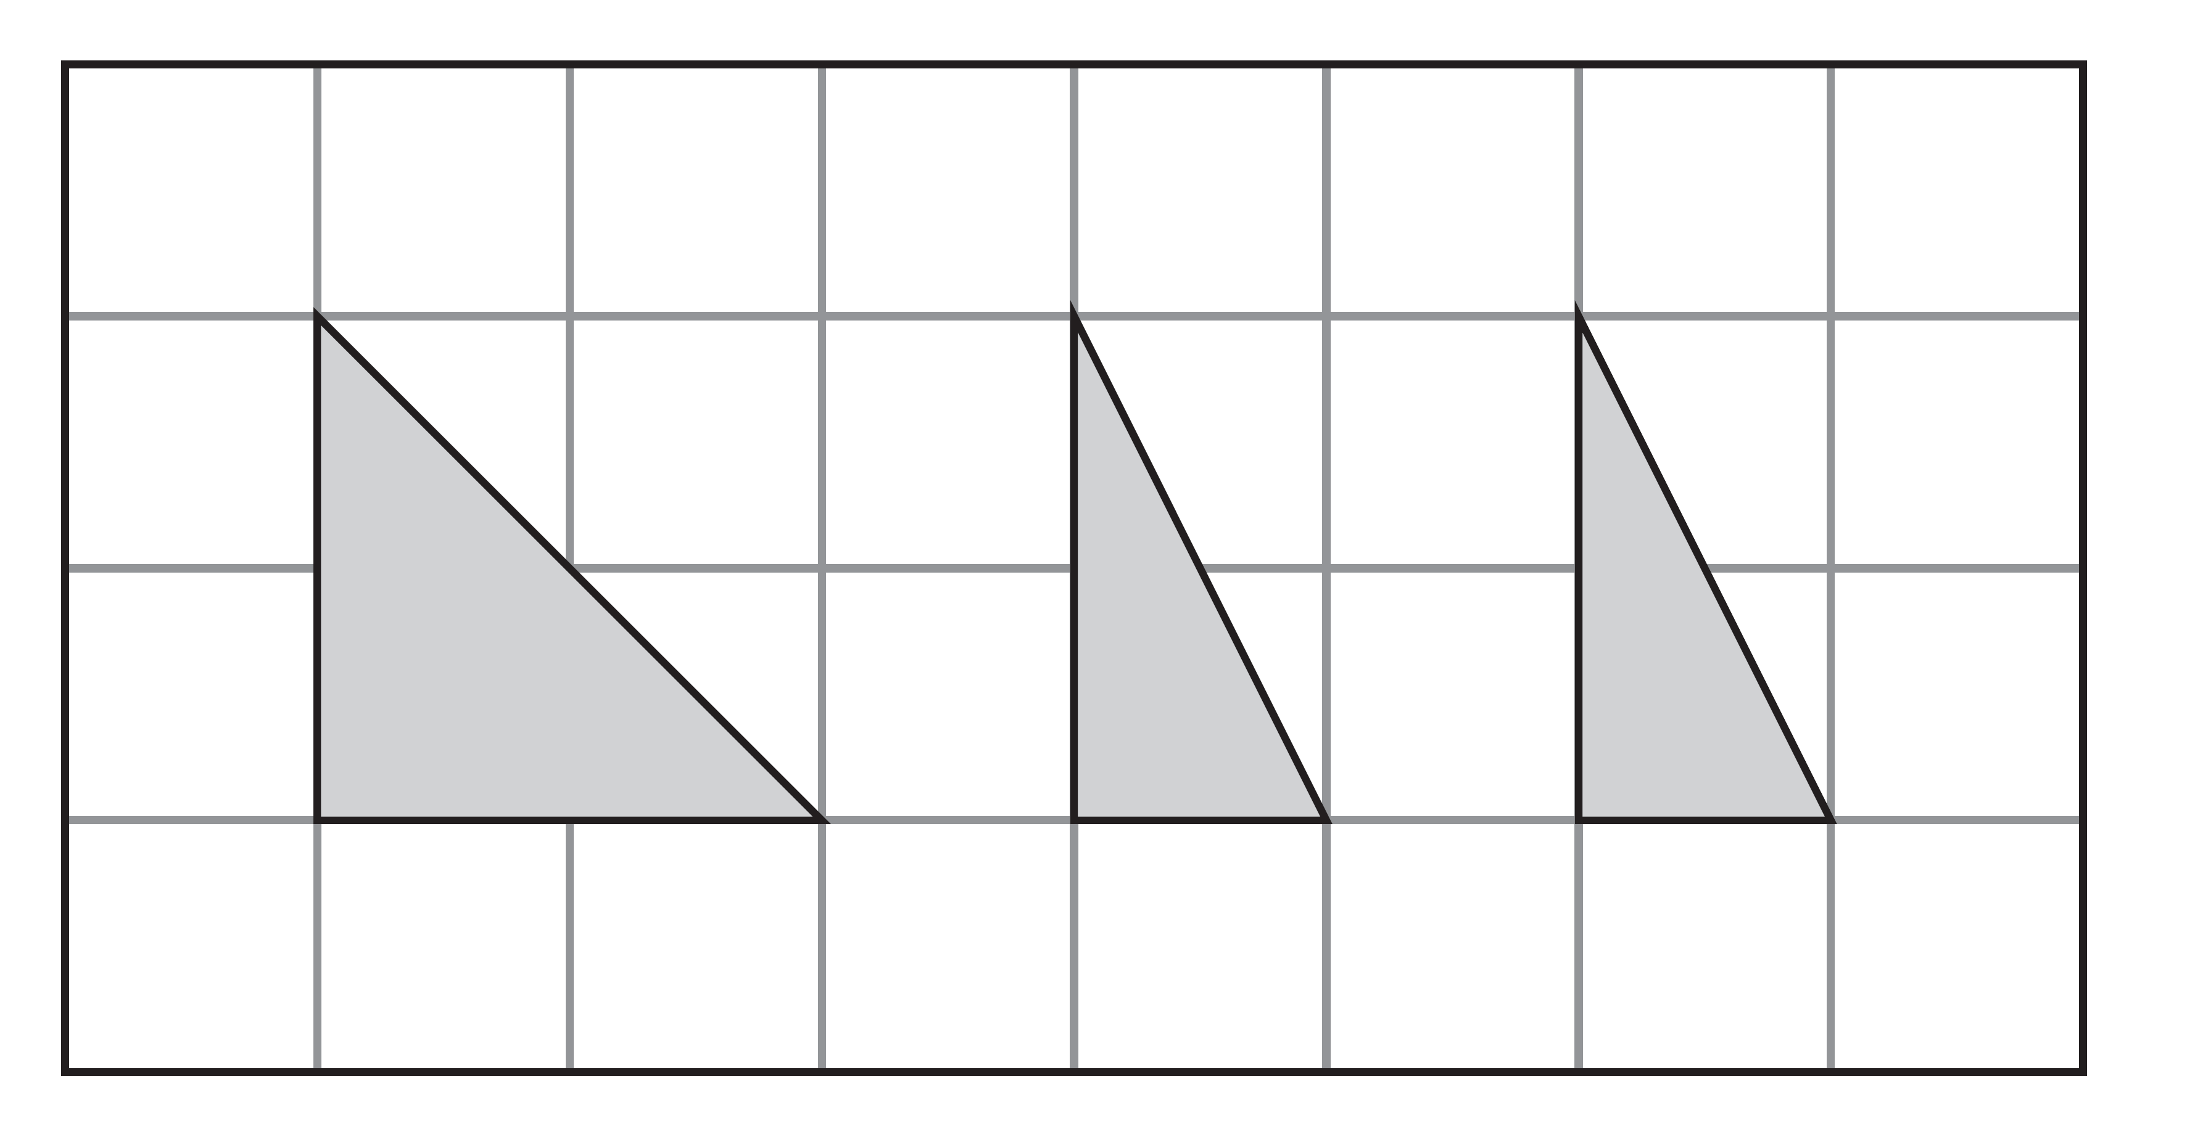
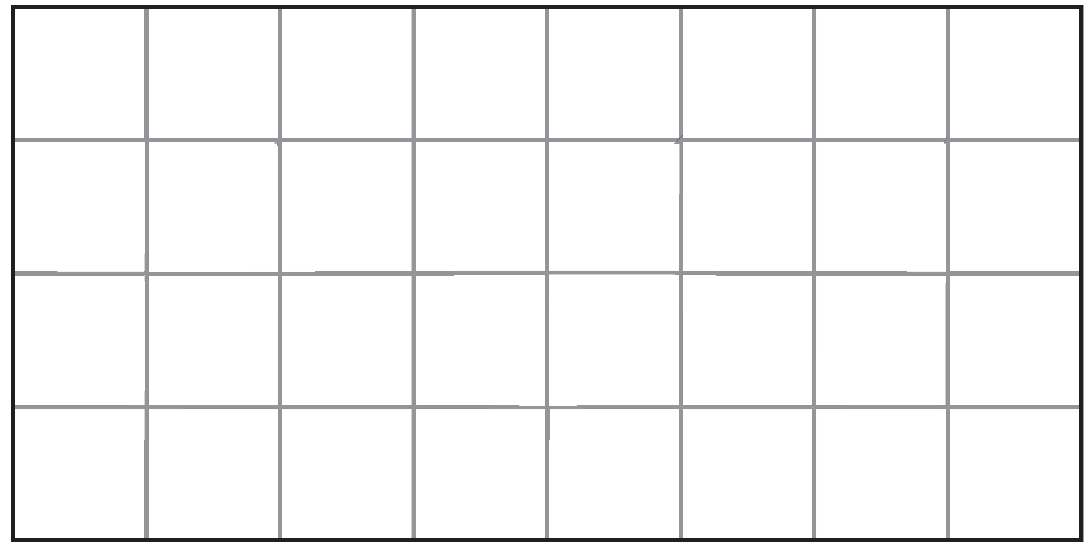
33. 下列哪一組的平面圖形可拼出一個長方形？
A. B.
C. D.
長方形

Slide 3
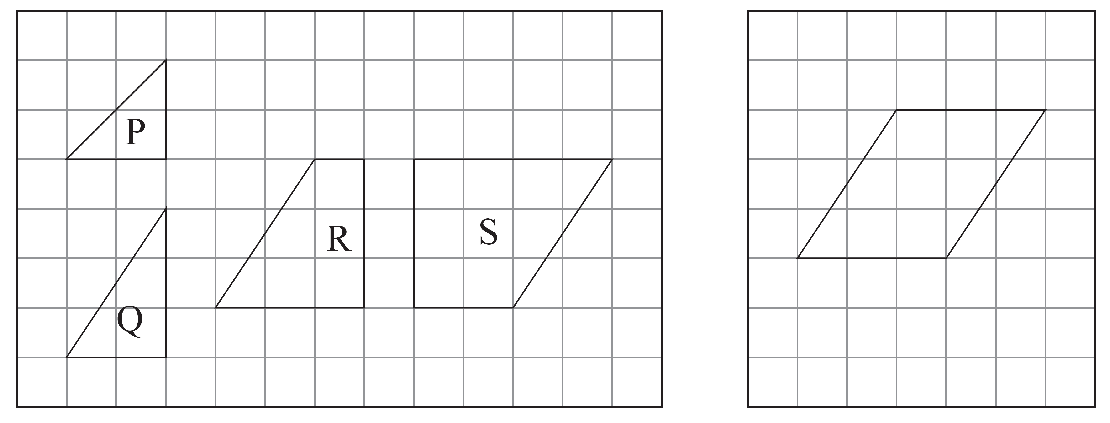
37.
圖一 圖二
圖一中哪兩個圖形可以拼成圖二的平行四邊形？
答案：* P / Q / R / S (* 圈出所有答案)

Slide 4
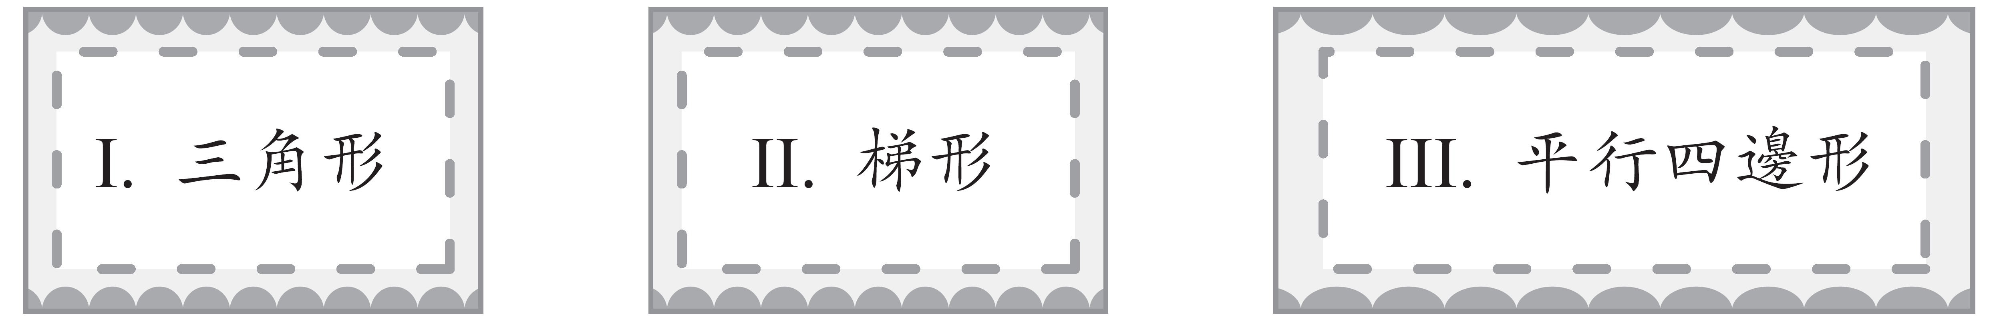
39. 用4 個相同的等腰直角三角形，可組成以下哪些
圖形？
A. 只有I 及II
B. 只有I 及III
C. 只有II 及III
D. I，II及III




